Slide 1
МАГАЗИН
Группа «Мир Знаний»

Slide 2
Расскажите про покупки.
Про какие про покупки?
Про покупки, про покупки,
Про покупочки свои.

Slide 3
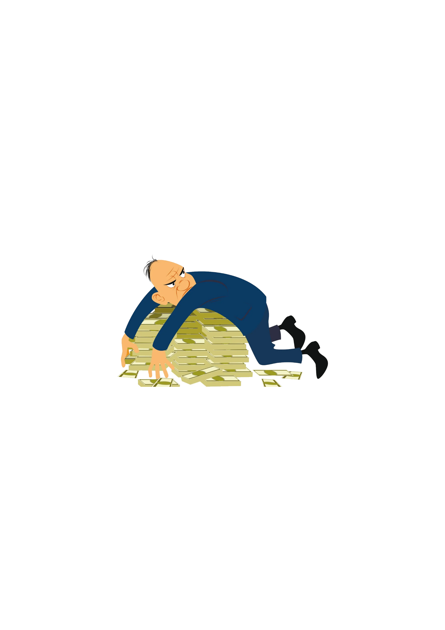
«Кто скуп да жаден, тот в дружбе не ладен»

Slide 4
«Не богатство — друг, а друг — богатство».

Slide 5
Борис Заходер
— Дайте мне
Кусок щекотки,
Дайте смеха —
Две щепотки,
Три столовых ложки
Ветра
И грозы —
Четыре метра!
Писку-визгу —
Двести граммов
Плюс пол-литра
Шумов-гамов,
Да еще
Глоток веревки
И моточек газировки! —
— Дам я все,
Что вы хотите,
Если вы
В обмен дадите
Тюк
Мальчишек,
Пук
Девчонок
Да бочонок
Собачонок!

Slide 6
МАГАЗИН ИГРУШЕК

Slide 7
Узнать его нам просто,
Узнать его легко:
Высокого он роста
И видит далеко.

Slide 8
ЖИРАФ

Slide 9
Кто товары продает — Молоко, сметану, мед?

Slide 10
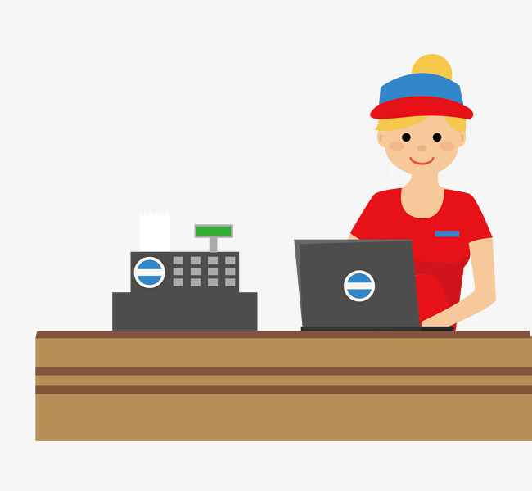
Продавец

Slide 11
Кто товары покупает, Деньги продавцу вручает?

Slide 12
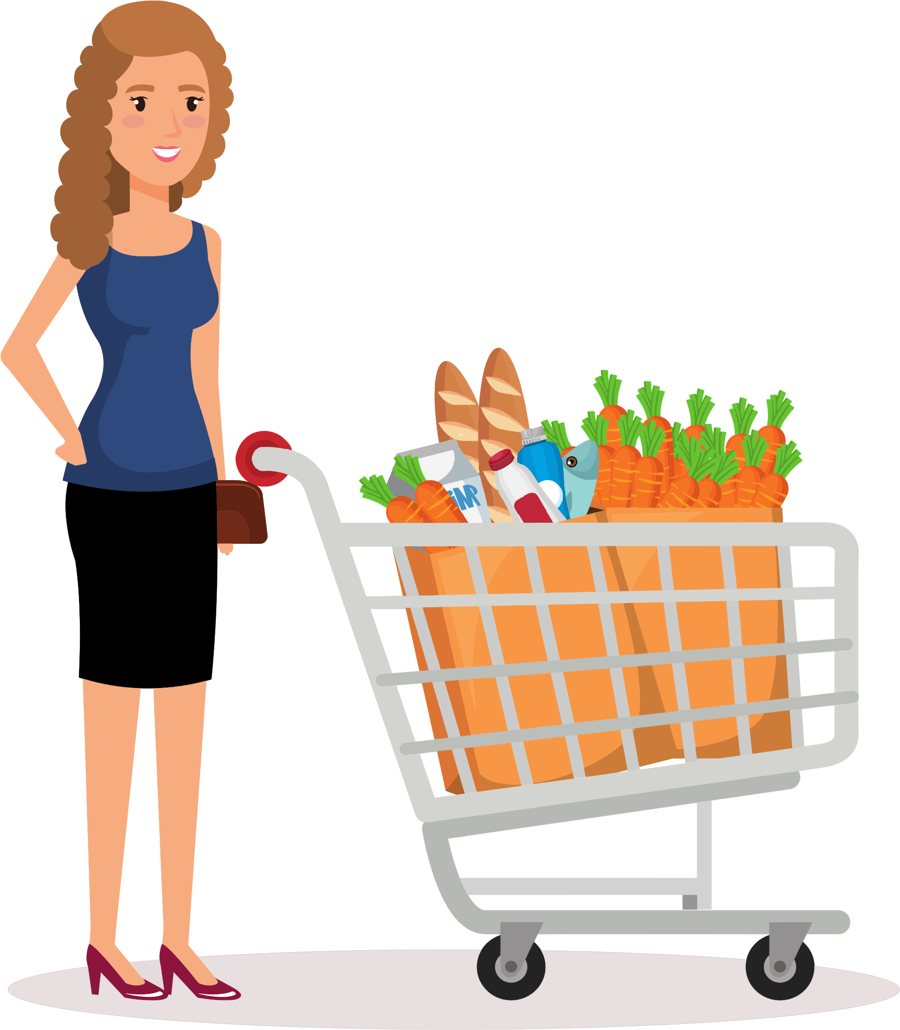
ПОКУПАТЕЛЬ

Slide 13
Угадай, как-то зовется,
Что за деньги продается.
Это не чудесный дар,
А просто-напросто…

Slide 14
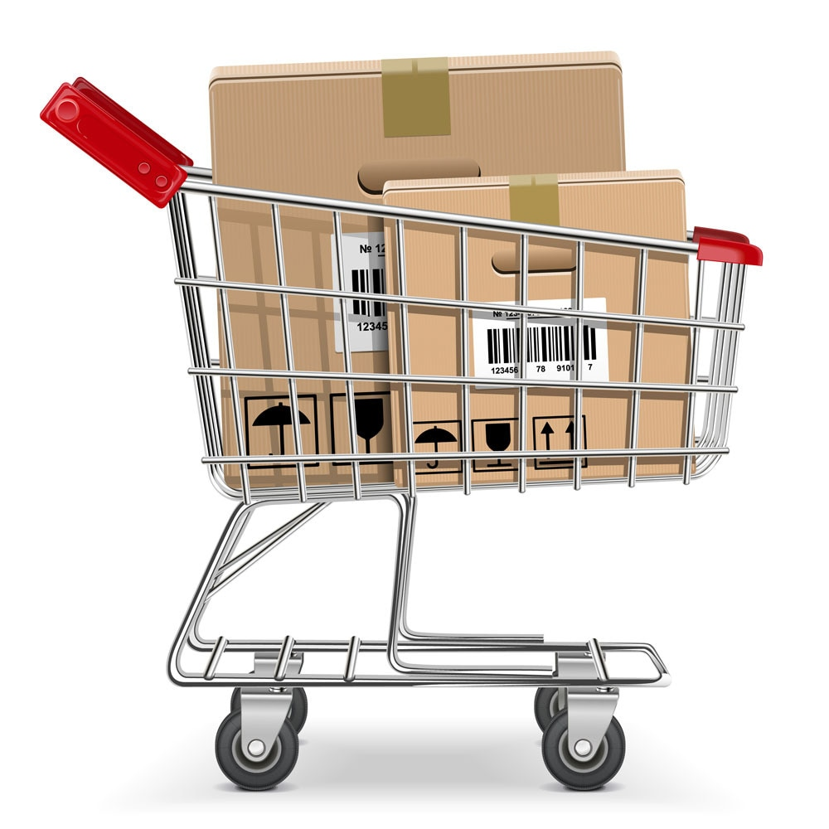
ТОВАР

Slide 15
В каком магазине не купим игрушки, А купим коньки, и ботинки, и клюшки?

Slide 16
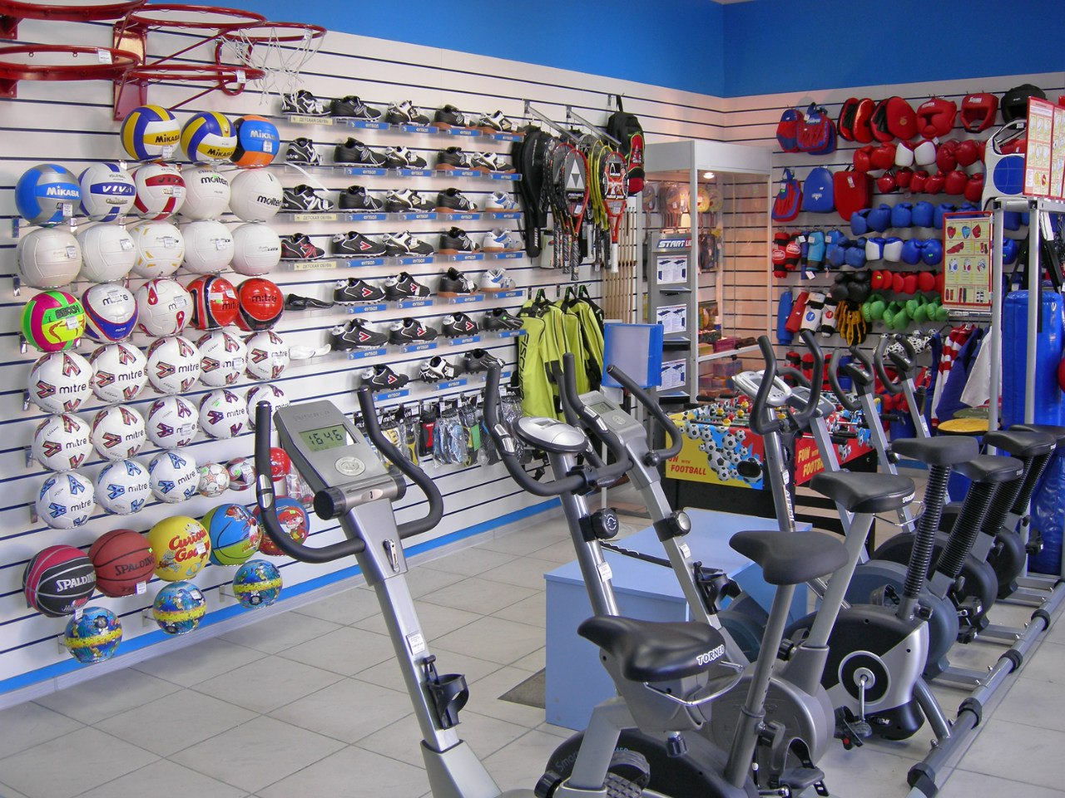
МАГАЗИН СПОРТТОВАРОВ

Slide 17
Если заболела Юля, Где мы купим ей пилюли?

Slide 18
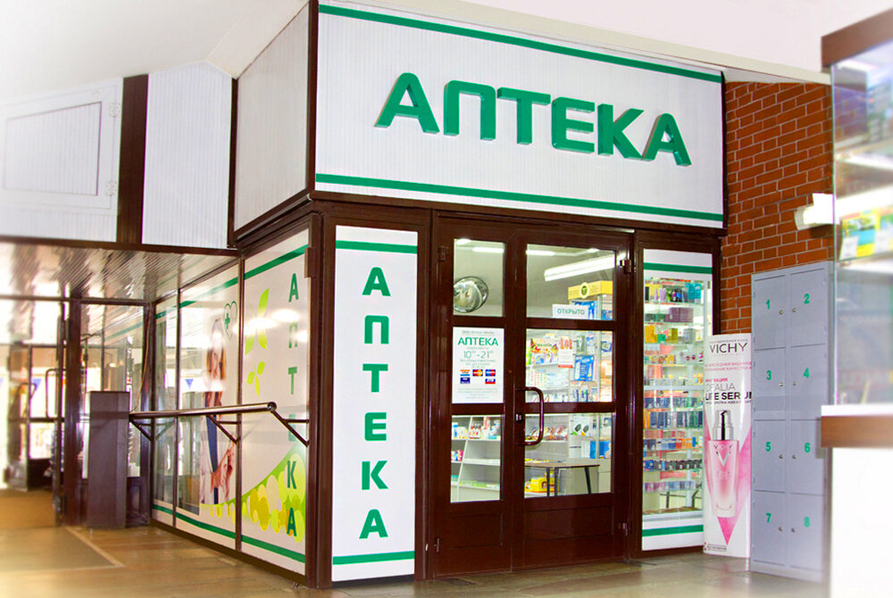
АПТЕКА

Slide 19
ГДЕ ПРОДАЁТСЯ ОБУВЬ?

Slide 20
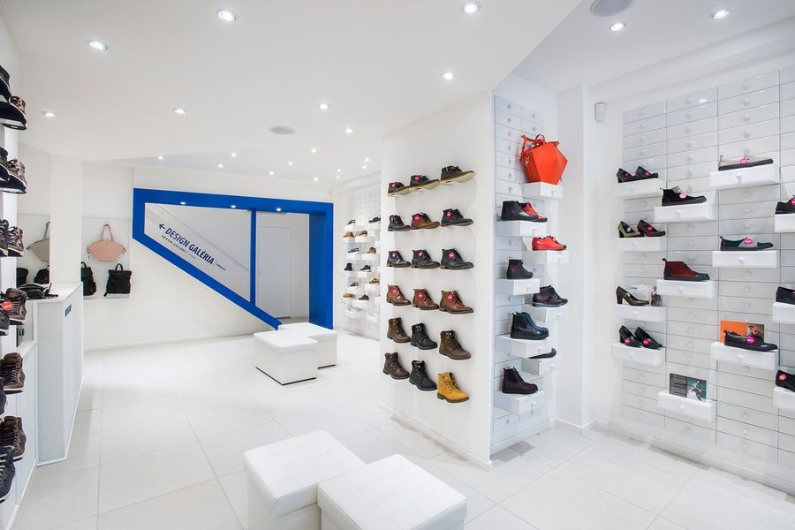
ОБУВНОЙ МАГАЗИН

Slide 21
Где продают торты, пирожные, печенье, конфеты?

Slide 22
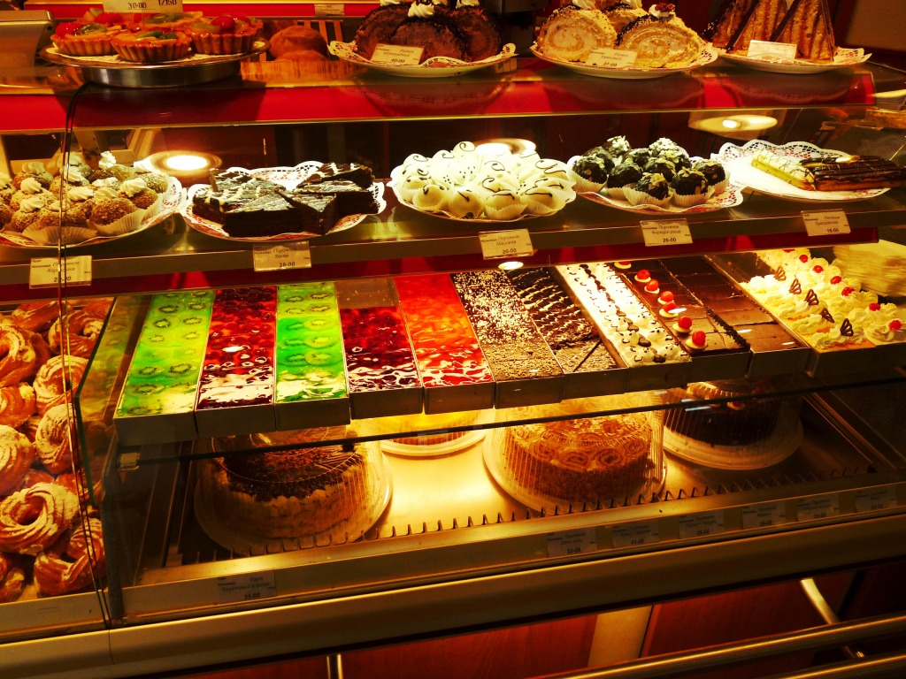
КОНДИТЕРСКИЙ МАГАЗИН

Slide 23
ГДЕ ПРОДАЁТСЯ МЕБЕЛЬ ?

Slide 24
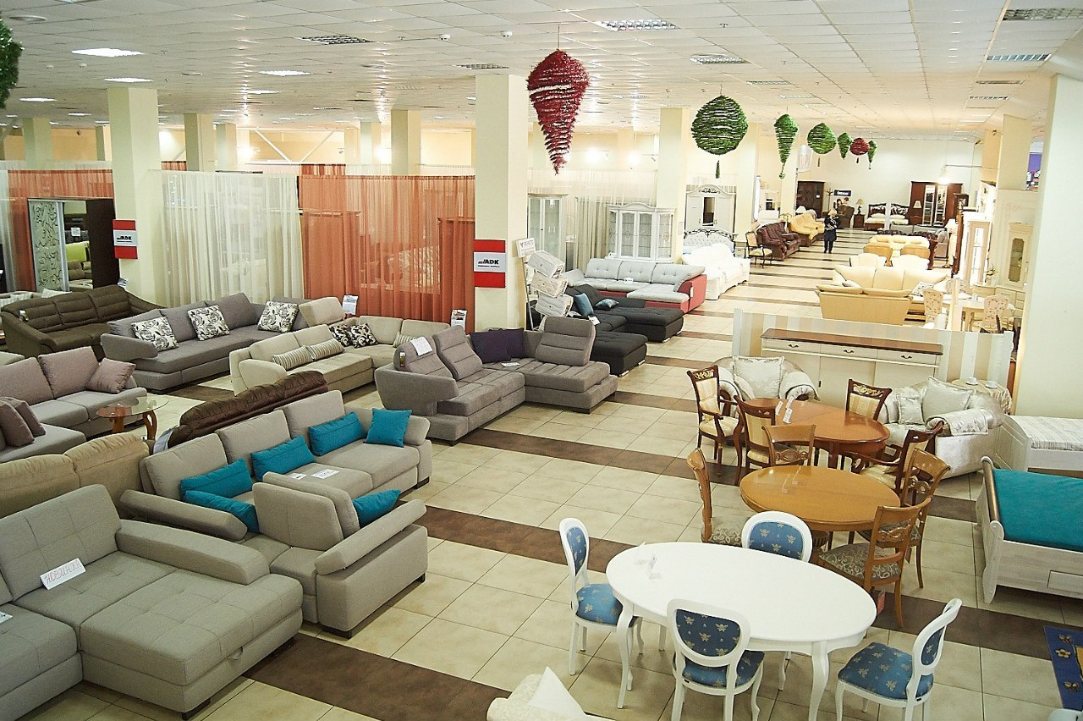
МЕБЕЛЬНЫЙ МАГАЗИН

Slide 25
ГДЕ ПРОДАЁТСЯ ХЛЕБ ?

Slide 26
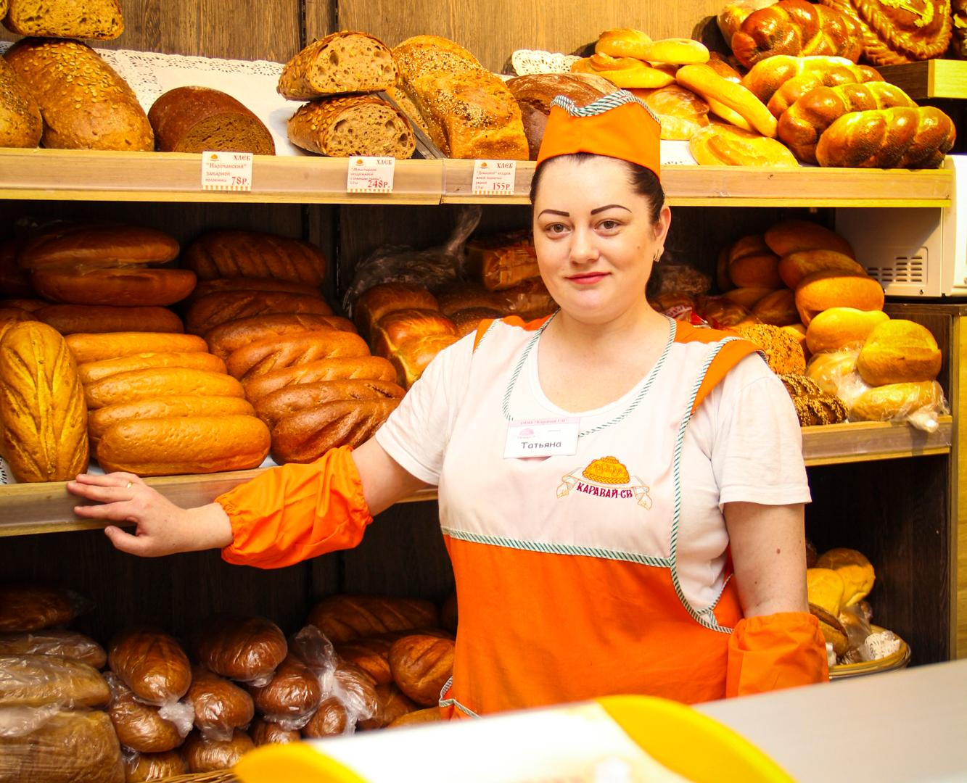
ХЛЕБНЫЙ МАГАЗИН

Slide 27
УНИВЕРСАМ
ГИПЕРМАРКЕТ
СУПЕРМАРКЕТ

